Slide 1
Міжнародні відносини у 30-ті роки
Виконала:
Учениця 10 класу
Ярмолюк Анастасія

Slide 2
У роки часткової стабілізації країн Північної Америки та Європи спостерігалася певна розрядка міжнародної напруженості. Проте економічна криза знову загострила міжнародне становище. Вона посилила нерівномірність розвитку країн, ускладнила, загострила суперечності між ними, виявила прагнення окремих держав вийти з кризи за рахунок інших. До цього слід додати поширення ідеології націоналізму та шовінізму. Суттєво змінився характер міжнародних відносин у зв'язку з приходом до влади фашистських режимів, особливо у Німеччині, яка прагнула реваншу за поразку у Першій світовій війні.

Slide 3
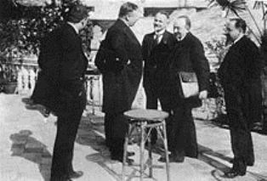
Середина 30-х pp. була відзначена боротьбою трьох тенденцій у сфері міжнародних відносин:
Деякі політики бачили наростання військової загрози та шукали можливостей для запобігання цій небезпеці У цей час дану тенденцію репрезентував в СРСР та деякі політичні кола Франції.
Негативне ставлення до системи колективної безпеки, спроби модернізувати Версальсько-Вашингтонську систему за рахунок підключення до неї фашистської Німеччини. Уособленням цієї тенденції була Велика Британія, що традиційно з підозрою ставилася до колективних дій із континентальними державами і виявляла також традиційно антирадянські настрої, будучи переконана, що з Німеччиною можна домовитися.
Демонтаж Версальсько-Вашингтонської системи та її руйнація. Цю тенденцію представляли Японія, Німеччина й Італія.

Slide 4

На початку 30-х років змінилося міжнародне становище СРСР. У 1933 р. його визнали США, а у 1934 р. прийняли до Ліги Націй. У 1935 р. в Парижі був підписаний франко-радянський договір про взаємодопомогу на випадок агресії. Але його дія була обмежена, оскільки він не доповнювався конкретною військовою конвенцією. У тому не році було укладено аналогічний договір з Чехословаччиною, але СРСР мав надавати їй допомогу лише разом із Францією. Систему колективної безпеки у Європі, яку пропонував створити СРСР, не вдалося запровадити через непослідовність Великої Британії, яка підписала з Німеччиною військово-морську конвенцію (1935).

Slide 5
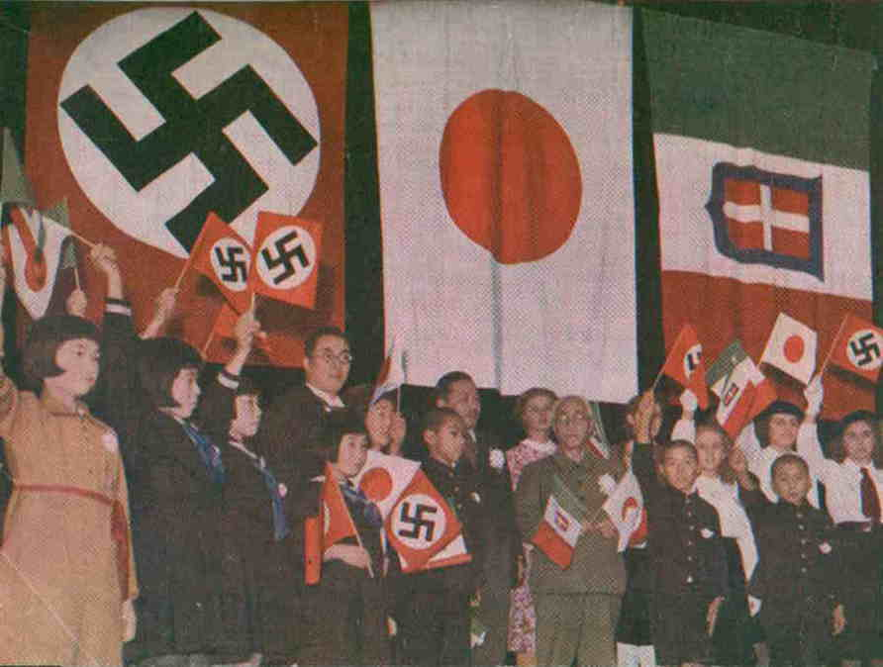
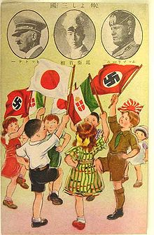
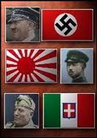

Послідовно йшов процес згуртування агресивних держав. У 1936-1937 pp. утворився блок Німеччини, Італії та Японії (вісь Берлін-Рим-Токіо).

Slide 6
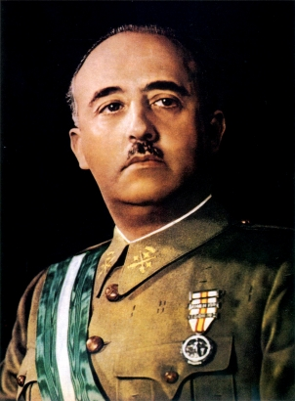
Німеччина та Італія втрутились у громадянську війну в Іспанії (1936-1939), організувавши пряму інтервенцію. Велика Британія та Франція проводили політику «невтручання», а СРСР допомагав республіканському уряду. Результатом громадянської війни в Іспанії стало встановлення фашистської диктатури генерала Ф. Франко.
генерала Ф. Франко

Slide 7

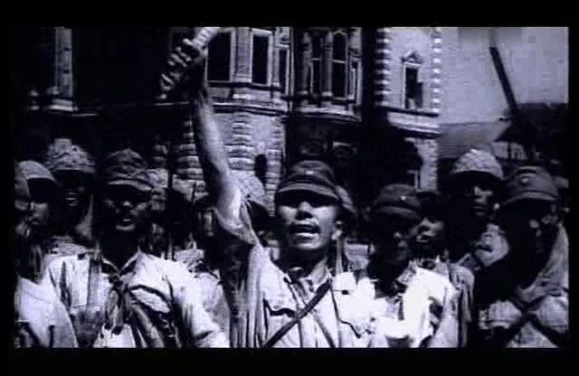
1937 p. Японія продовжила свою агресію в Китаї, захопивши Пекін, Шанхай, Нанкін. У 1938—1939 pp. мав місце воєн ний конфлікт між СРСР і Японією в районі озера Хасан (біля Владивостока) і ріки Халхін-гол (Монголія). Японські війська зазнали поразки, що надовго відвернуло їх військові зусилля від кордонів СРСР.

Slide 8
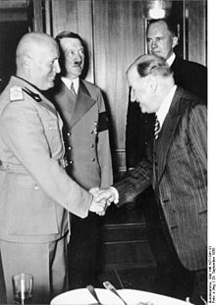
У 1938 р. Німеччина переходить до насильницького переділу карти Європи і за потуранням Великої Британії і Франції приєднує до себе Австрію (аншлюс).
Наступною жертвою німецької агресії стала Чехословаччина.
Німеччина зажадала від уряду цієї країни передати їй Судетську область, де проживало чимало, німців Чехословаччина мала досить добре озброєну армію та укріплення. їй. обіцяв допомогу СРСР, який пересунув до свого західного кордону 30 дивізій.
Проте правлячі кола Чехословаччини відмовилися від радянської допомоги. Доля цієї держави вирішилася на конференції в Мюнхені 29-30 вересня 1938 p., де голови урядів Німеччини, Італії, Франції та Великої Британії без участі Чехословаччини прийняли рішення про передачу Судет Німеччині («Мюнхенська змова»). Це була зрада західними державами Чехословаччини. У результаті в березні 1939 р. Німеччина окупувала всю Чехословаччину, а Італія згодом Албанію.

Slide 9
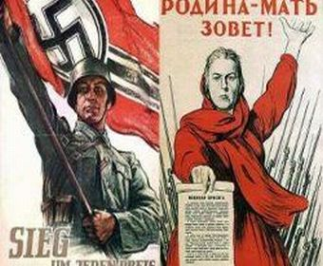
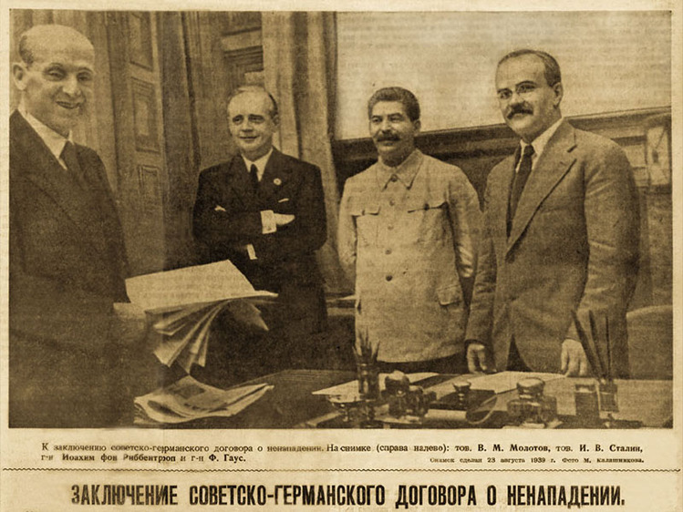
У квітні 1939 р. почалися англо-радянські переговори про взаємодію проти агресії, вони тривали до серпня 1939 р. Це був останній шанс на збереження миру. Але сторонам не вистачило політичної далекоглядності і терпіння. Англо-французька сторона проводила переговори формально, навіть не маючи достатніх повноважень. В результаті переговори було зірвано.
23 серпня 1939 р. СРСР і Німеччина підписали договір про ненапад (пакт Ріббентропа-Молотова).

Slide 10
ДЯКУЮ ЗА УВАГУ!

